Slide 1
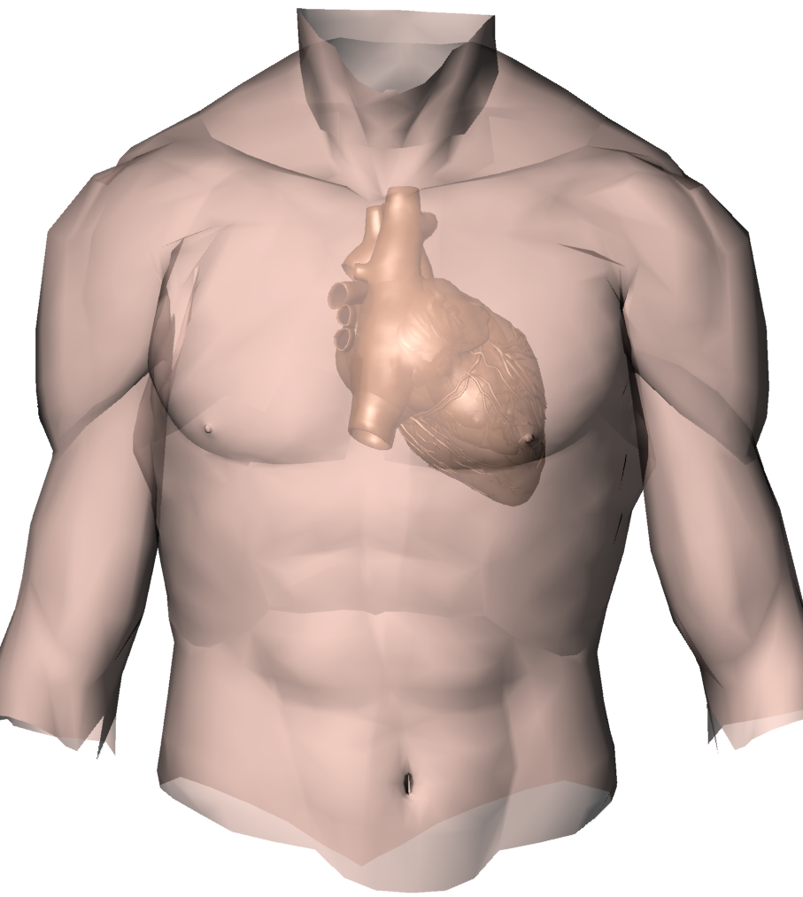
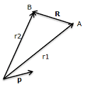
V_{RA}
Heart Dipole
Vp_{i-1}
Vp_{i}
Vp_{N-1}
V_{LL}
Relationship between electric potential difference on torso surface and the Heart dipole

Slide 2
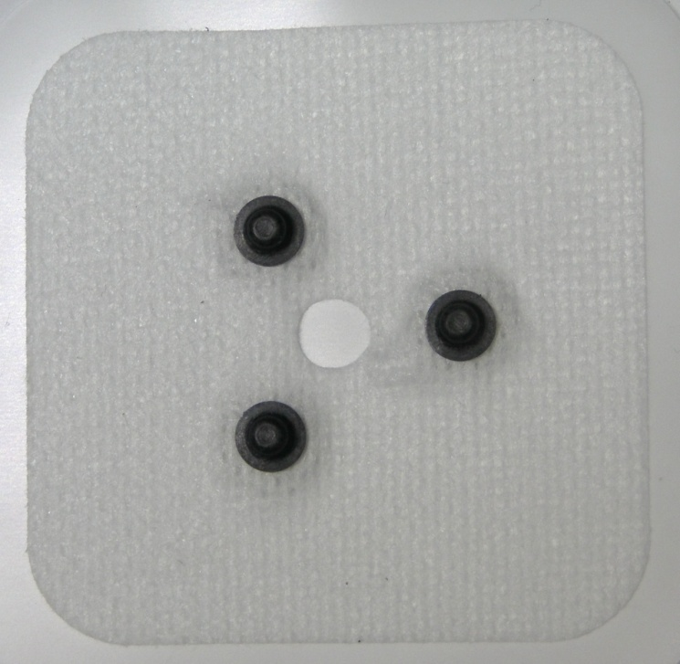
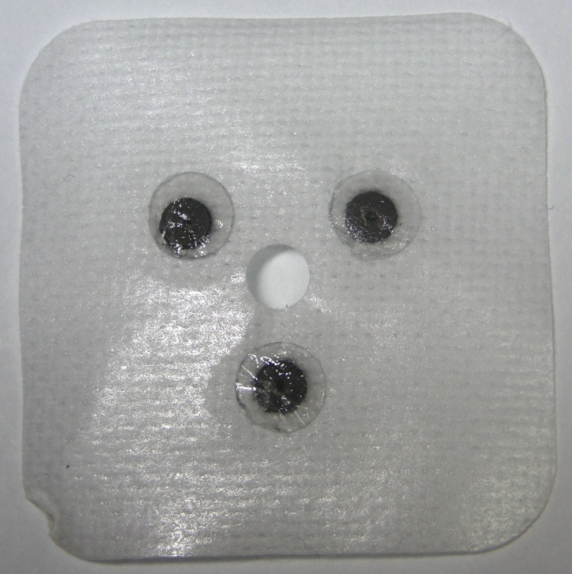
55mm
Metal Snap (Female)
(coated w/ Ag-AgCl )
Conductive Gel
20mm
55mm
20mm
120°
10mm
Sticky Nonwoven Fabric
Tri-Electrode (Miniaturized Einthoven-Triangular Shape Electrode; HUREV, WonJu, KR )

Slide 3
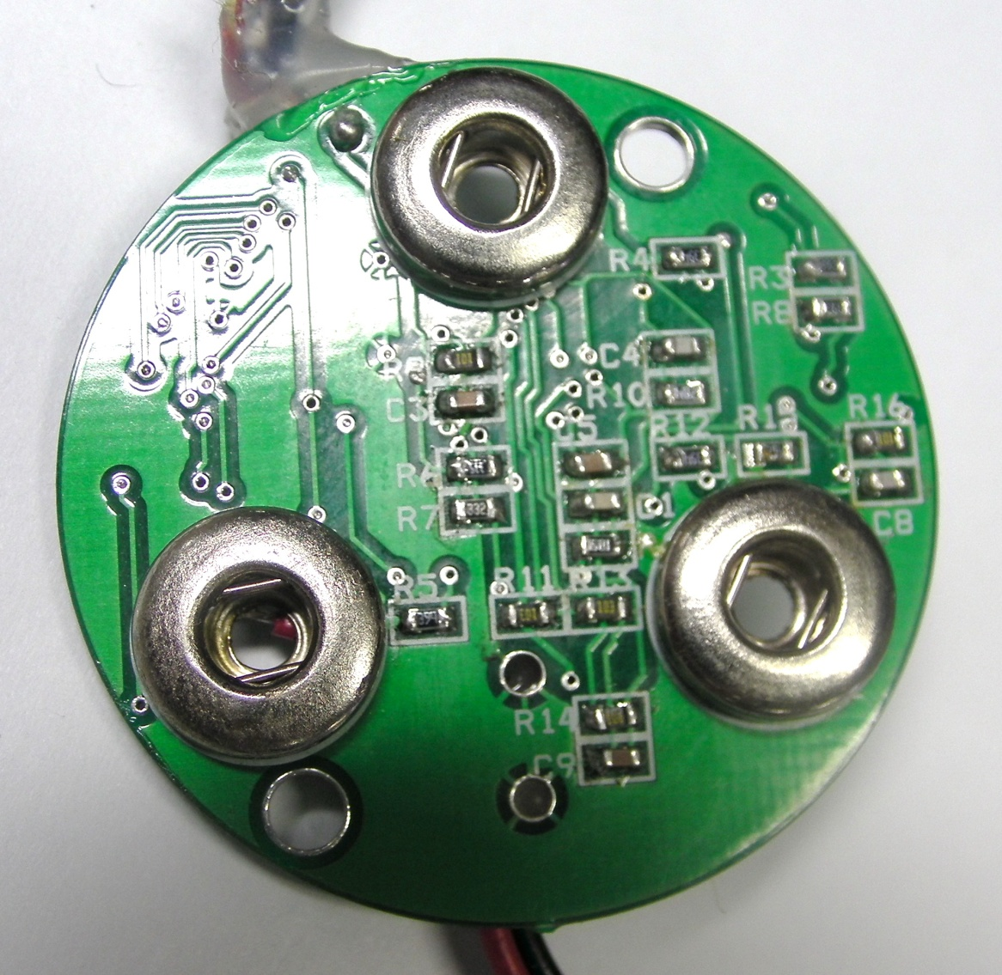
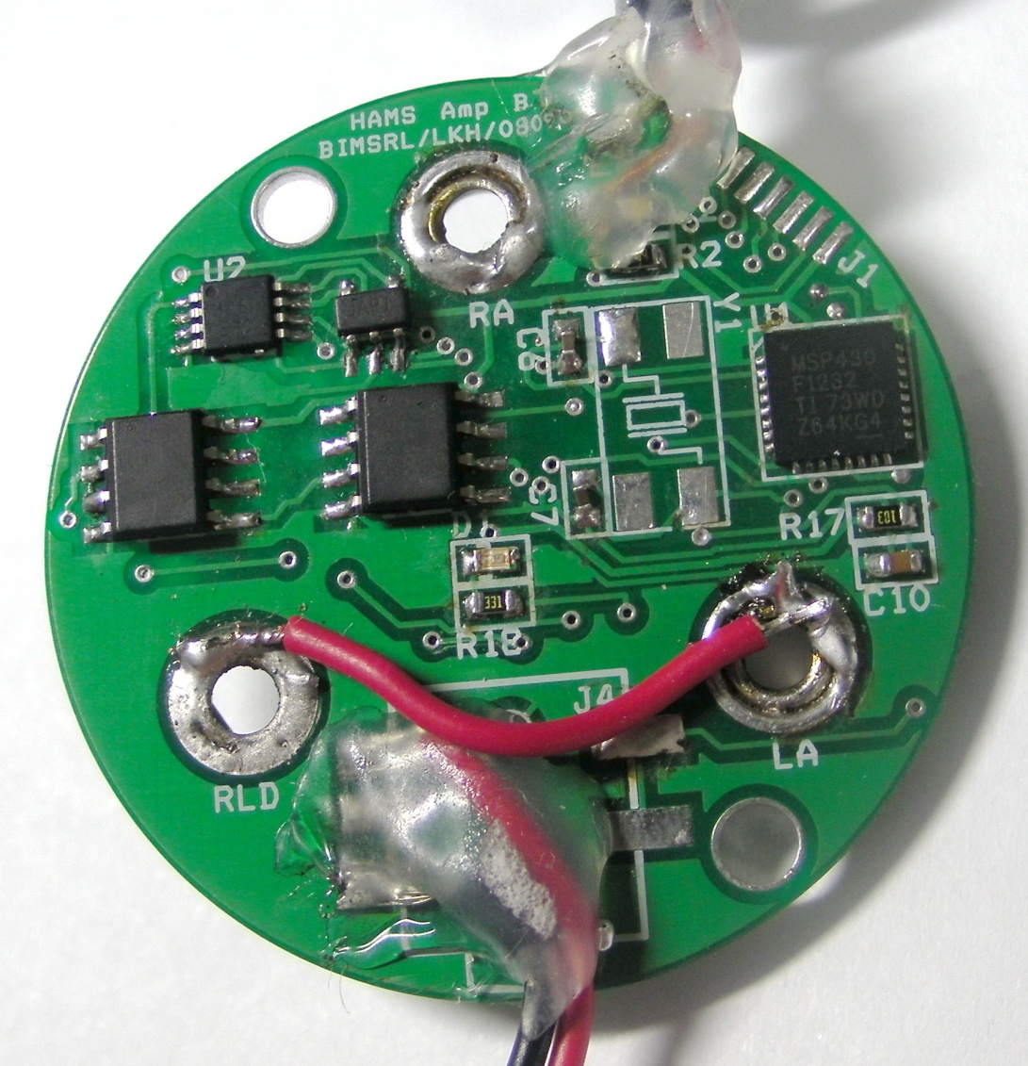
V-
V-
Metal Snap (Male)
MSP430F1232
Biopotential Amplifier
V+
RLD
RLD
V+

Slide 4
55mm
Metal Snap (Female)
(coated w/ Ag-AgCl )
Conductive Gel
20mm
55mm
20mm
120°
10mm
Sticky Nonwoven Fabric
V-
V-
Metal Snap (Male)
MSP430F1232
Biopotential Amplifier
V+
RLD
RLD
V+

Slide 5
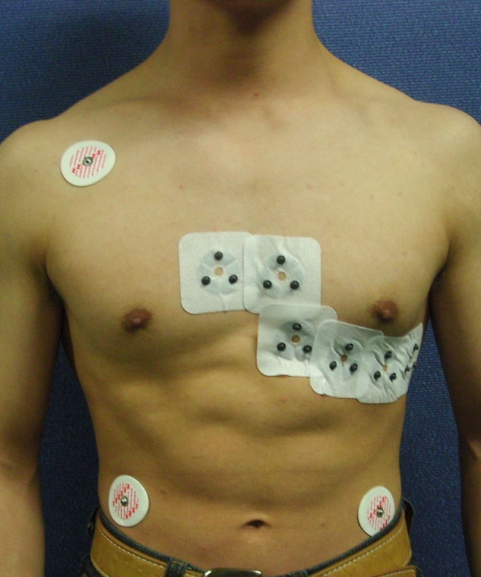
V-
Vp_{x}
V_{RA}
RLD
V+
Lead II
Vp₁
Vp₂
Vp₆
Vp₃
Vp₄
Vp₅
RLD
V_{LL}
Electrode positions for experiment. Vp₁ ~ Vp₆ were attached to the precordial lead positions. RLD means Right-Leg Driven electrode.

Slide 6
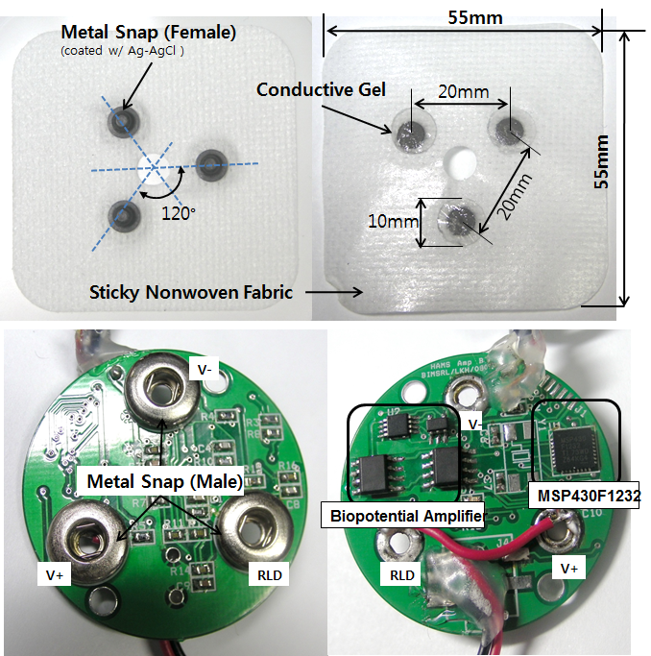
V-
Vp_{x}
V_{RA}
RLD
V+
Lead II
Vp₁
Vp₂
Vp₆
Vp₃
Vp₄
Vp₅
RLD
V_{LL}

Slide 7
다중 패치(Multi-Patch) 측정에 의한 임상 심전도의 합성은 심장의 전기쌍극자(Electrical Dipole)모델에 기초함.
체표면에서 측정되는 임상 심전도의 사지리드법은, 심장의 전기쌍극자의 움직임을 RA(Right arm), LA(Left arm), LL(Left Leg)의 세 측정 포인트를 연결하는 Lead I(LA-RA), II(LL-RA), III(LL-LA)의 벡터 방향으로의 투영(projection)된 값을 의미한다.
Patch 전극은 기존의 심장 전체를 포함하는 전위의 측정을 보존계(Conservation System)이라는 전자기학적 특성을 이용하여, 심장보다 작은 간격의 전극으로 측정된 다수의 측정 값을 이용하여 원래의 파형을 유추하는 방법을 적용하고 있다.
Torso
RA
r₁
Heart Dipole
r₃
Patch_{N}
r₄
r₂
Patch_{P}
LL
심장 전기쌍극자의 몸통 모델과 측정 전위와의 관계

Slide 8
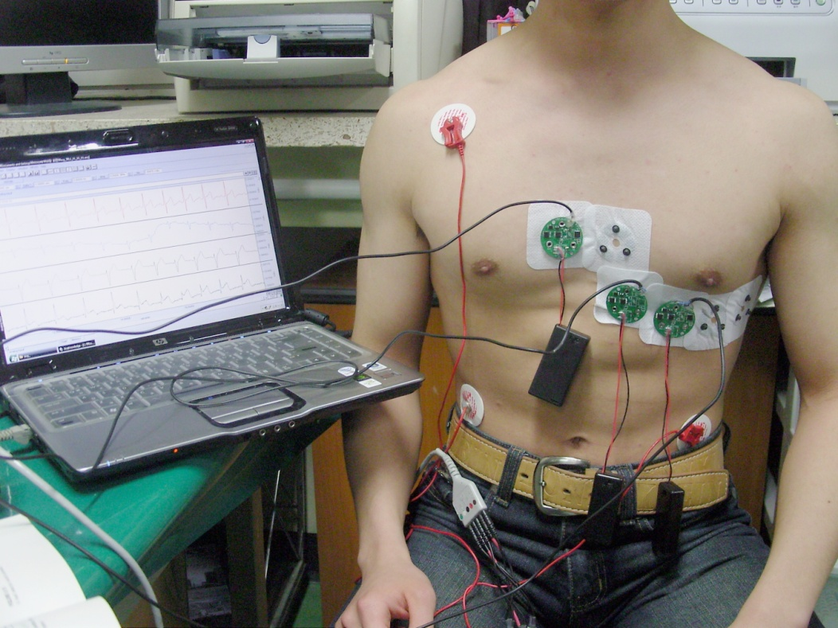

Slide 9
3.5
Vp₆
3
Vp₅
2
2.5
Synthesized ECG
2
Vp₄
1.5
1.5
1
Vp₃
ECG(Lead II)
1
Signal Magnitude (V)
Signal Magnitude (V)
0.5
Vp₂
0.5
Vp₁
0
0
-0.5
-0.5
ECG(Lead II)
0
0.1
0.2
0.3
0.4
0.5
0.6
0.7
0.8
-1
Time (sec)
-1.5
0
0.1
0.2
0.3
0.4
0.5
0.6
0.7
0.8
Time (sec)

